Slide 1
시스템 구성
세 개의 안드로이드 앱과 텔레메트리 서버가 하나의 안전망을 구성
SFD — 어르신 단말
스마트폰 · 항시 휴대
WiFi/GPS 안전구역 감지, 자이로 움직임 수집,
이탈 시 경고·SOS 발송 (상태 머신)
SFC
보호자
BLE 등록
SFD / SFW
어르신
긴급 SMS
SFC — 보호자 앱
태블릿/폰 · 보호자용
BLE로 단말 등록(프로비저닝), 안전구역 관리,
실시간 현황 대시보드
보호자 폰
SMS 직접 수신
60초 폴링
텔레메트리(HTTPS)
대시보드
웹 · 이력 조회
서버
sf-api.ese-lab.com
SFW — 워치 단말
Wear OS · 확장 단말
SFD와 동일 BLE 프로토콜로 등록,
운영 모드 확장 진행 중
서버 장애·데이터 불통 상황에서도 SMS 직접 발송 경로는 유지 — 이중 알림 구조

Slide 2
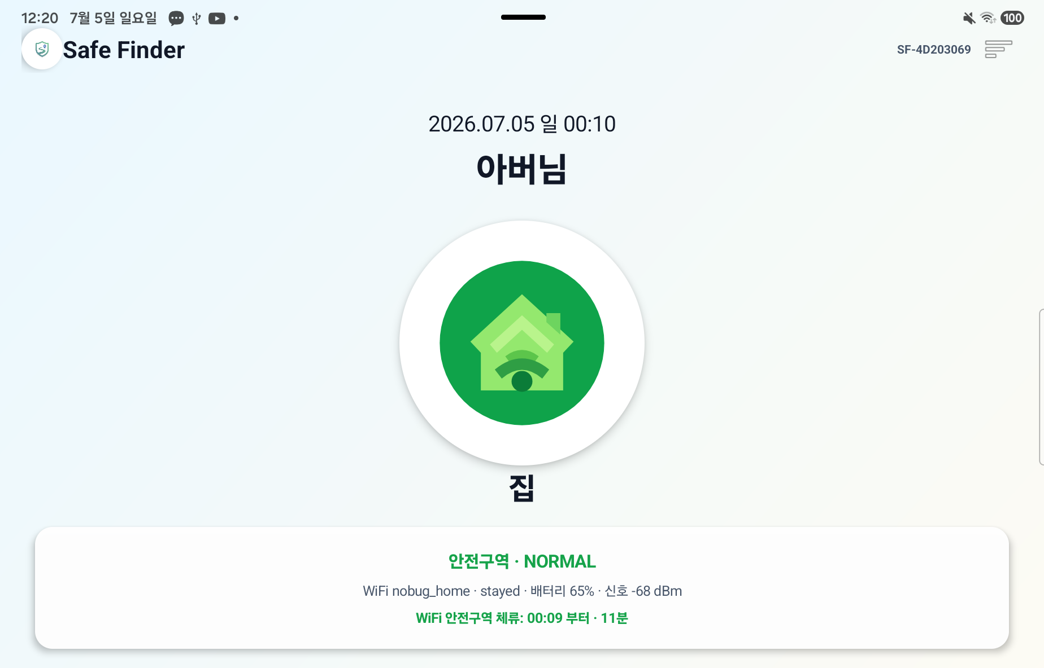
SFC — 보호자 앱 워크플로우
단말 등록부터 실시간 모니터링까지
1
BLE 스캔·프로비저닝
주변 SFD/SFW 단말 검색 후 어르신·보호자·안전구역
설정을 BLE GATT로 전송 (20바이트 청크 프로토콜)
2
안전구역 등록
집 WiFi(SSID/BSSID) 기반 안전구역 지정,
서버와 양방향 동기화
3
실시간 현황
60초 주기 서버 폴링 — 상태(정상/주의/긴급),
체류 시간, 배터리, 신호 표시
실제 화면 — 어르신 '집' 안전구역 체류 중 (정상)
4
백그라운드 감시
BLE 모니터를 Foreground Service로 상시 유지
(이번 마일스톤에서 강화)

Slide 3
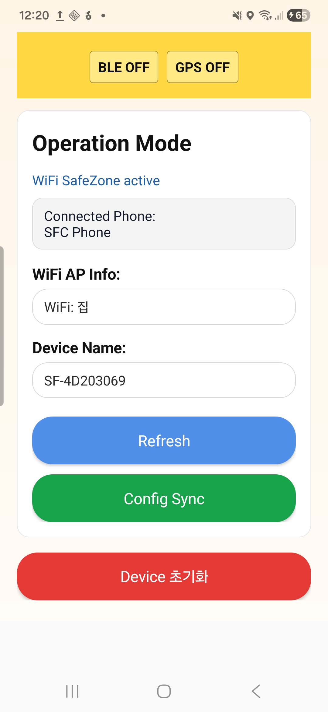
SFD — 어르신 단말 상태 머신
60초 주기로 위치·움직임을 판정하는 안전 파이프라인
60초 샘플링
자이로/가속도 누적
WiFi·GPS 판독
설계 포인트
• 상태는 단말이 소유 — 서버가 죽어도 이탈 감지와 SMS는 동작
• 에스컬레이션 타이머를 저장소에 영속화 — 프로세스가 재시작돼도 5/30분 카운트가 이어짐
• Foreground Service 이중 폴백(location→dataSync)으로 OS 강제종료·권한 변화에도 크래시 없이 유지
• 복귀 시 모든 타이머·플래그 초기화, 재진입 SMS 발송
안전구역 판정
등록 WiFi 연결 = 구역 내
(2분 유예로 순단 흡수)
이탈 → GPS 모드
구역 밖이면 GPS 추적
60초마다 서버 보고
에스컬레이션
5분 주의 → 30분 SOS
SMS + 서버 동시 통보
실제 화면 — 운영 모드 (WiFi 안전구역 활성)

Slide 4
데이터 흐름도 (DFD)
센서 입력에서 보호자 알림까지의 데이터 경로
센서
자이로·가속도
보호자 휴대폰
SMS 수신
긴급 SMS
WiFi 상태
SSID/BSSID/신호
SFD 텔레메트리 서비스
안전구역 판정 · 이탈 타이머
경고/긴급 에스컬레이션
텔레메트리 서버
REST API
대시보드
이력·검색
60초 보고
GPS
좌표·정확도
프로비저닝
SFC 대시보드
60초 폴링
SFC (BLE)
설정·안전구역
로컬 저장소 (Prefs)
설정·타이머·구역 상태
핵심: 판정·알림의 1차 경로(SMS)는 단말 내부에서 완결 — 네트워크/서버 의존 없이 보호자에게 도달

Slide 5
이탈 시나리오 — 알림 타임라인
안전구역 이탈부터 복귀까지, 실제 발송 문자 그대로
이탈 감지
주의
SOS
복귀
즉시
+5분
+30분 (60초 반복)
재진입 시
이탈
[SafeFinder] 아버님이 안전 구역 집을
벗어났습니다.
현재 위치: maps.google.com/?q=37.44530,126.89930
주의 (+5분)
[SafeFinder] 주의: 아버님이 안전 구역을
벗어난 지 5분이 넘어 관심이 필요합니다.
현재 위치: (지도 링크 포함)
SOS (+30분)
[SafeFinder] SOS: 아버님이 안전 구역을
벗어난 지 30분이 지났습니다. 지금 바로
위치를 확인해 주세요. + 지도 링크
복귀
[SafeFinder] 아버님이 안전 구역 집에
들어가셨습니다.

Slide 6
실기기 검증 결과 (2026-07-04)
Galaxy S24 Ultra + 운영 서버로 전체 파이프라인 실측
23:29
안전구역 이탈 감지
이탈 SMS 발송 + GPS 모드 전환 + 서버 기록
23:34
주의 (WARNING)
이탈 5분 경과 — 주의 SMS + 서버 WARNING 이벤트
23:59
긴급 (SOS)
이탈 30분 경과 — SOS SMS + 서버 EMERGENCY, 60초마다 반복 6회
00:05
안전구역 복귀
재진입 SMS 발송, SOS 반복 자동 중단
검증 완료: 이탈 → 5분 주의 → 30분 SOS(반복) → 복귀의 전 단계가 SMS·서버 양쪽에서 확인됨 | 대시보드(sf-api.ese-lab.com)에서 SF-4D203069로 전체 이력 조회 가능

Slide 7
이번 마일스톤 — 신뢰성 개선
"보호자에게 반드시 도달한다"를 위한 6가지 수정
서비스 크래시 제거
위치 권한 상태와 무관하게 Foreground Service가 죽지 않도록 이중 폴백 도입 (SFD·SFC 동일 적용)
타이머 영속화
5/30분 에스컬레이션 상태를 저장소에 보존 — 재시작·재부팅에도 카운트 유지, 중복 SMS 차단
가짜 안전구역 수정
BLE 연결 플래그가 남아 이탈을 영구 은폐하던 버그 제거 — WiFi 끊기면 정확히 GPS 모드 전환
행동 가능한 SMS
영문 토큰 → 한글 문장 + 어르신 이름 + 구역 이름 + 지도 링크, 장문 분할 발송
보호자 측 감시 강화
SFC BLE 모니터를 Foreground Service로 승격, UUID 기반 스캔 필터로 교체
워치 프로토콜 수정
SFW 한글 깨짐·전송 중단 버그 2건 수정, SFD형 운영 모드 확장 착수
모든 수정은 실기기(폰·태블릿)에서 빌드·설치·동작 검증 완료

Slide 8
로드맵
다음 마일스톤 우선순위
BLE 동행 안전구역 재활성화
보호자와 함께 외출 시 오경보 방지 — 토큰 핸드셰이크로 인증된 SFC 연결만 안전으로 인정 (설계 완료, 구현 대기)
1
SFW 운영 모드 완성
워치 단독으로 SFD와 동일한 감지·알림 수행 — 개발 진행 중
2
표현·UX 통일
정상/주의/긴급 한글 명칭 전 앱 통일(적용 중), 대시보드 어르신 친화 화면 개선
3

